Slide 1


Planning
hoofdstuk 11
Notes:
Beste docent,
U kunt in deze presentatie zelf dia’s toevoegen, weghalen of wijzigen. Zo kunt u er voor zorgen dat de presentatie aansluit bij uw lessen.

Slide 2

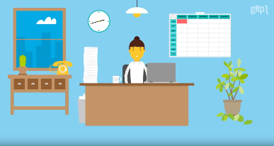
Functie van een planning
planning = ordenen van activiteiten op basis van prioriteit en coördineren van deze activiteiten
Een planning brengt overzicht in de hoeveelheid werk, het soort werk, de volgorde en welke dingen er van elkaar afhankelijk zijn.
De taken worden inzichtelijk voor iedereen.
Controle op taken die voor een bepaalde tijd af moeten zijn, wordt makkelijker.
Zonder planning functioneert een leidinggevende niet effectief en efficiënt en weten medewerkers niet waar ze aan toe zijn.
Maak jij wel eens een planning? Hoe doe je dat?
plannen

Slide 3

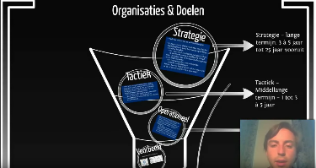
Soorten planningen
planningen op basis van bedrijfsdoelen
strategische planning: wat er moet gebeuren om de visie van het bedrijf te verwerkelijken
tactische planning: planning voor afdelingsdoelen
operationele/instrumentele planning: dagelijkse werkzaamheden binnen een team
planningen op basis van termijn
langetermijnplanning: globale planning over verre toekomst, bijv. voor twee jaar of langer
middellangetermijnplanning: concretere planning, bijv. voor een kwartaal tot paar jaar in de toekomst
kortetermijnplanning: concrete planning voor dagelijkse werkzaamheden, bijv. dag, kwartaal
Hoe zou jouw kortetermijnplanning voor vandaag eruit zien?

Slide 4
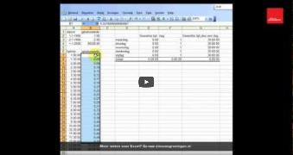
Soorten planningen
Een werkplanning is een voorbeeld van een kortetermijnplanning, waarin de volgende dingen moeten worden omschreven:
wat er gedaan moet worden
wie die werkzaamheden moet doen
wanneer de werkzaamheden gedaan moeten worden
hoe lang de taak maximaal mag duren
welke hulpmiddelen nodig zijn
welke resultaten moeten worden behaald.
Waarom zet je in een een middellangetermijnplanning niet alle bovenstaande gegevens?
tips voor het maken van een planning in Excel

Slide 5


Eisen waaraan een werkplanning aan moet voldoen
gebaseerd op juiste informatie:
personeelsbezetting, contacturen, vakanties
kwaliteiten en wensen van medewerkers
productiviteit van medewerkers (arbeidsproductiviteit)
wettelijke regels arbeidstijden: Arbeidstijdenwet (ATW) en Arbeidsbesluit (ATB)
uit te voeren werkzaamheden
externe omstandigheden
flexibel om te kunnen bijsturen, indien nodig
SMART: Specifiek, Meetbaar, Acceptabel, Realistisch, Tijdsgebonden
Voldoen planningen op je werk of jouw eigen planningen aan deze regels? Waarom wel/niet?

Slide 6

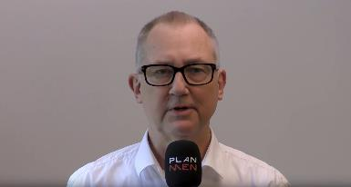
Werkplanning opstellen
stap 1: taken inventariseren: gegevens verzamelen en invullen in schema
stap 2: beschikbaarheid inventariseren
stap 3: werkplanning opstellen
in Excel of op een planbord:
Op het bord geef je aan welke taken er zijn, wie ze uitvoert en wanneer dat gebeurt.
De meeste werkplanningen zijn digitaal en ze leveren overzichtelijke en inzichtelijke planningen aan.
Elk systeem heeft voor- en nadelen, dus het is belangrijk iets te kiezen dat bij jouw bedrijf past.
Als je zelf een planning maakt, waar doe jij dit dan in?
Hoe maak je een goede werkplanning?

Slide 7

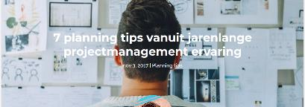
Planning evalueren
Werkplanningen evalueren is belangrijk, zowel tussentijds als aan het einde.
Bij tussentijdse evaluatie kun je kijken of je nog op schema loopt en kun je zo nodig bijstellen.
Door jezelf vragen te stellen over het verloop, evalueer je aan het einde de planning.
belangrijk bij een planning
Communiceer over je planning.
Controleer de voortgang tussentijds en stuur bij indien nodig.
Spreek medewerkers aan op hun verantwoordelijkheid.
Hoe zou een situatie eruitzien waarbij je je niet aan deze adviezen houdt?

Slide 8
Einde van dit hoofdstuk

